Slide 1
Práctica Hito 4 Base De Datos II
HITO 4
Sarmiento Mamani José Félix

Slide 2
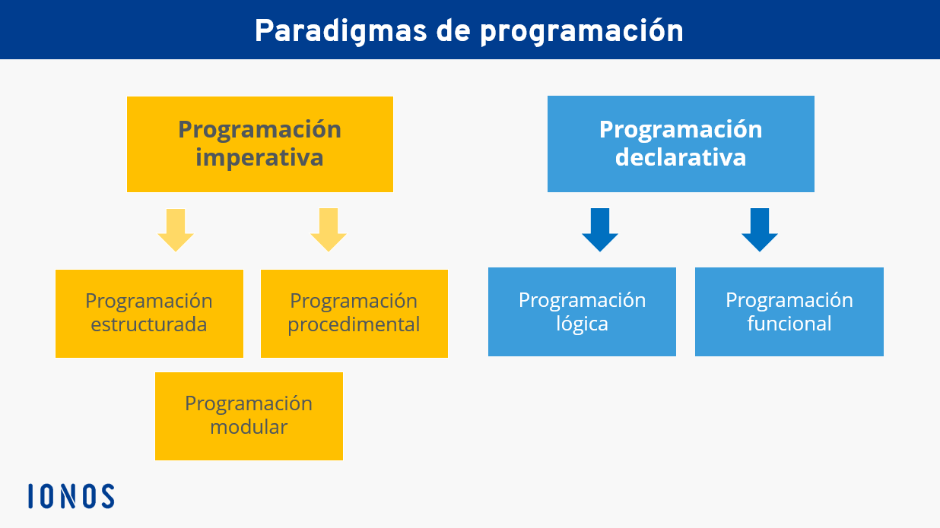
1. Defina que es lenguaje procedural en MySQL.
El lenguaje procedural o también leguaje basado en procedimientos, es un paradigma de programación en el cual el programa se divide en procedimientos, funciones, o rutina. Básicamente este lenguaje es una serie de instrucciones que se llaman y no se declaran en ejecución

Slide 3
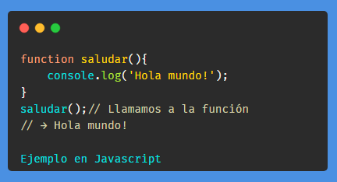
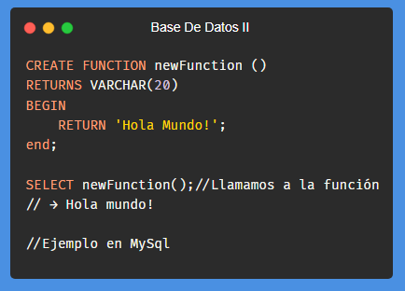
2. Defina que es una FUNCTION en MySQL.
Una función es una porción de código que puede ser ejecutada con variables de entradas o no. A demás esta puede también tener retorno, es decir que la función después de ser ejecutada puede retornar algún tipo de valor. Las funciones son muy útiles para casos donde se sabe que realizará la misma operación a lo largo de todo el código.

Slide 4
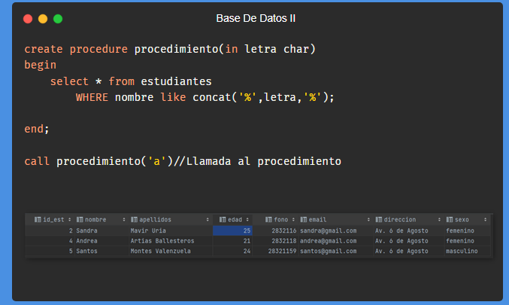
3. ¿Cuál es la diferencia entre funciones y procedimientos almacenados?
Las funciones a diferencia de los procedimientos almacenados pueden recibir parámetros de entrada IN tanto como de salida OUT.
Los parámetros pueden retornar registros y no solo un valor, como es el caso de la funciones de MySQL
Las funciones pueden llamarse dentro de sentencia SQL, los procedimientos almacenados no, pero puede usarse dentro de funciones.

Slide 5
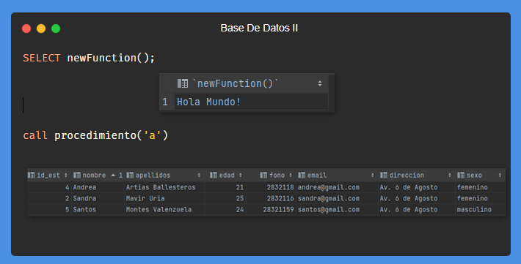
4. ¿Cómo se ejecuta una función y un procedimiento almacenado?
Como ya le mencionamos las funciones pueden ejecutarse dentro de casi cualquier sentencia SQL. Pero para comprobar su correcto funcionamiento lo podemos simplificar su uso después de un SELECT seguido del nombre de la función y sus respectivos argumentos.
En el caso de los procedimientos almacenados se realiza de una manera similar, pero simplemente con la palabra CALL seguido del nombre de la función y sus argumentos.

Slide 6
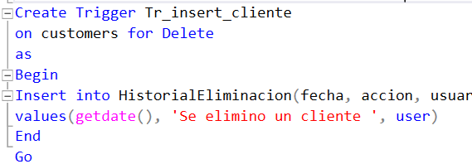
5. Defina que es una TRIGGER en MySQL.
Un trigger es una porción de código que se ejecuta AUTOMATICAMENTE tras suceder algún evento.
En el caso de base de datos los eventos que se tienen son al momento de INSERTAR, ACTUALIZAR o ELIMINAR datos y la porción de código se puede ejecutar en dos tiempo, ANTES o DESPUES de los eventos anteriormente mencionados. El uso de triggers es para la automatización y la integridad de la base de datos (copias de seguridad)..

Slide 7
6. En un TRIGGER que papel juega las variables OLD y NEW
Las palabras reservada NEW sirve para referenciar al registro de la columna antes o despues de un INSERT o UPDATE
Las palabras reservada OLD sirve para referenciar al registro de la columna antes o despues de un UPDATE o DELETE

Slide 8
7. En un TRIGGER que papel juega los conceptos(cláusulas) BEFORE o AFTER
Las palabras reservadas AFTER o BEFORE son palabras reservadas que hace referencia a los tiempo de ejecución del resto del código del TRIGGER. AFTER para después de ejecutar el INSERT, UPDATE o DELETE. BEFORE para antes de la ejecución del INSERT, UPDATE o DELETE
8. ¿A que se refiere cuando se habla de eventos en TRIGGERS?
Las palabras reservadas AFTER o BEFORE son palabras reservadas que hace referencia a los tiempo de ejecucion del resto del codigo del TRIGGER. AFTER para despues de ejecutar el INSERT, UPDATE o DELETE. BEFORE para antes de la ejecucion del INSERT, UPDATE o DELETE

